Slide 1

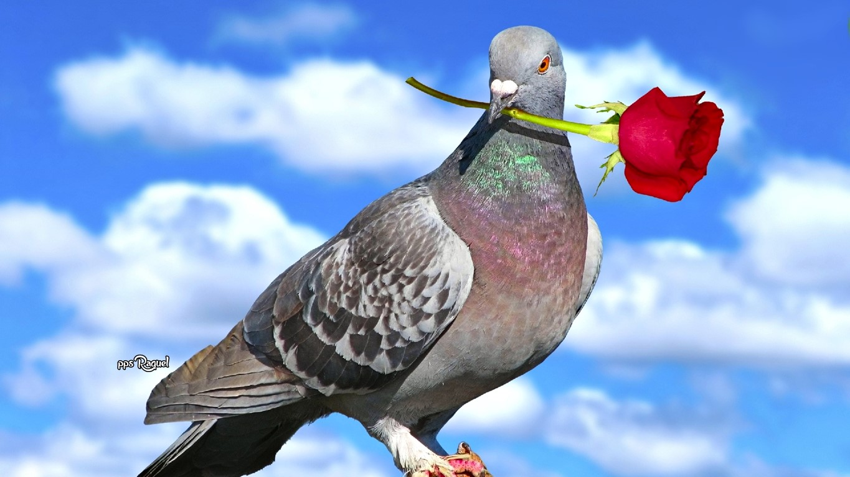




Slide 2
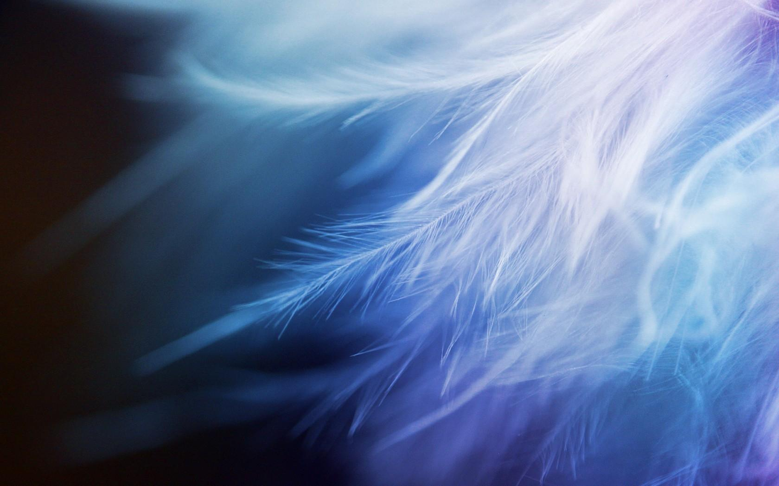

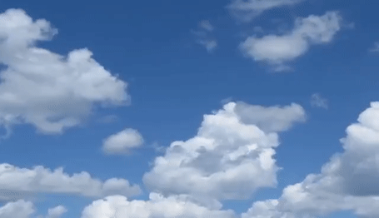
Miré hacia el brillo de sus alas
Surcando nubes plateadas

Slide 3
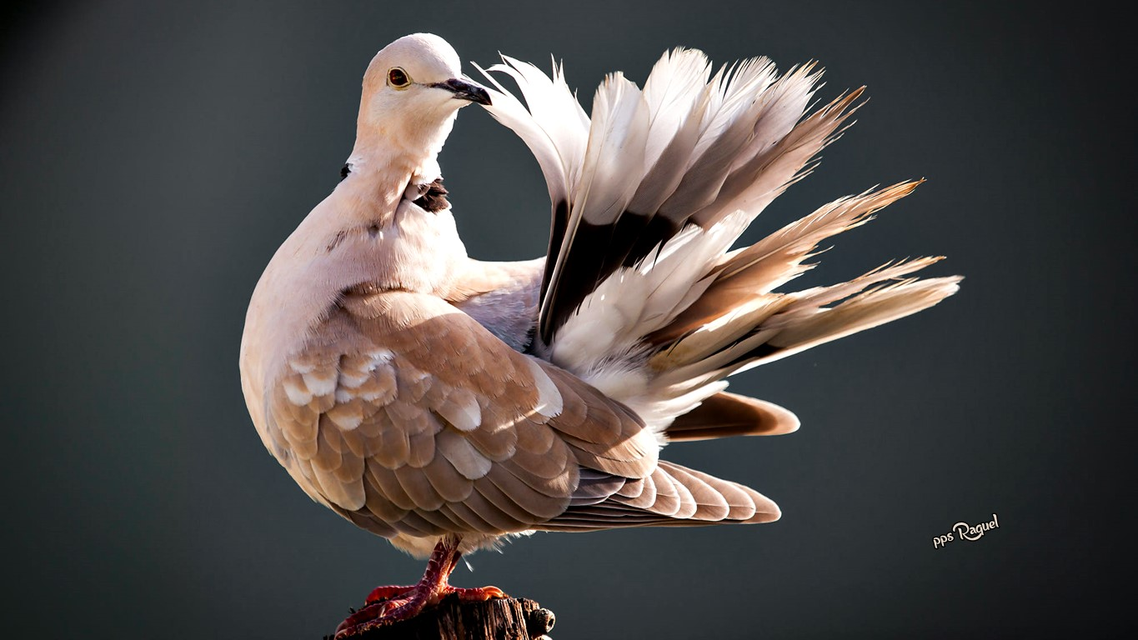


Slide 4
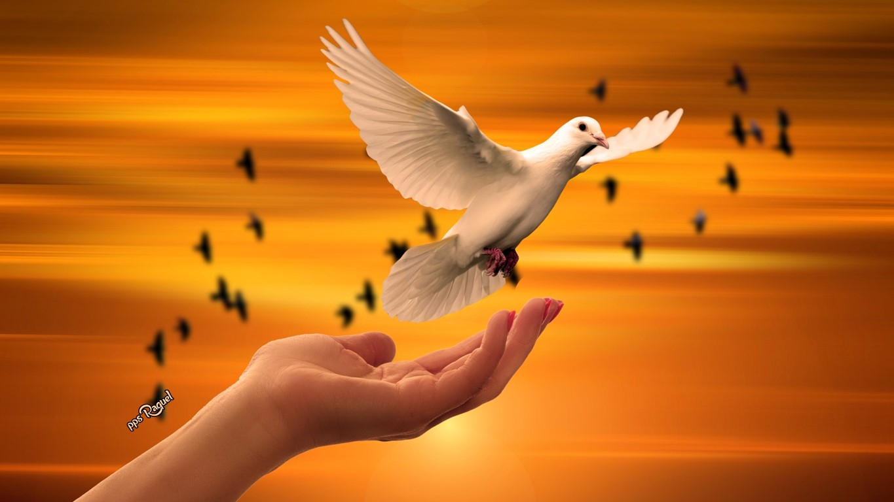


Slide 5
Y con la estela de la brisa
Poco a poco se alejaba

Slide 6

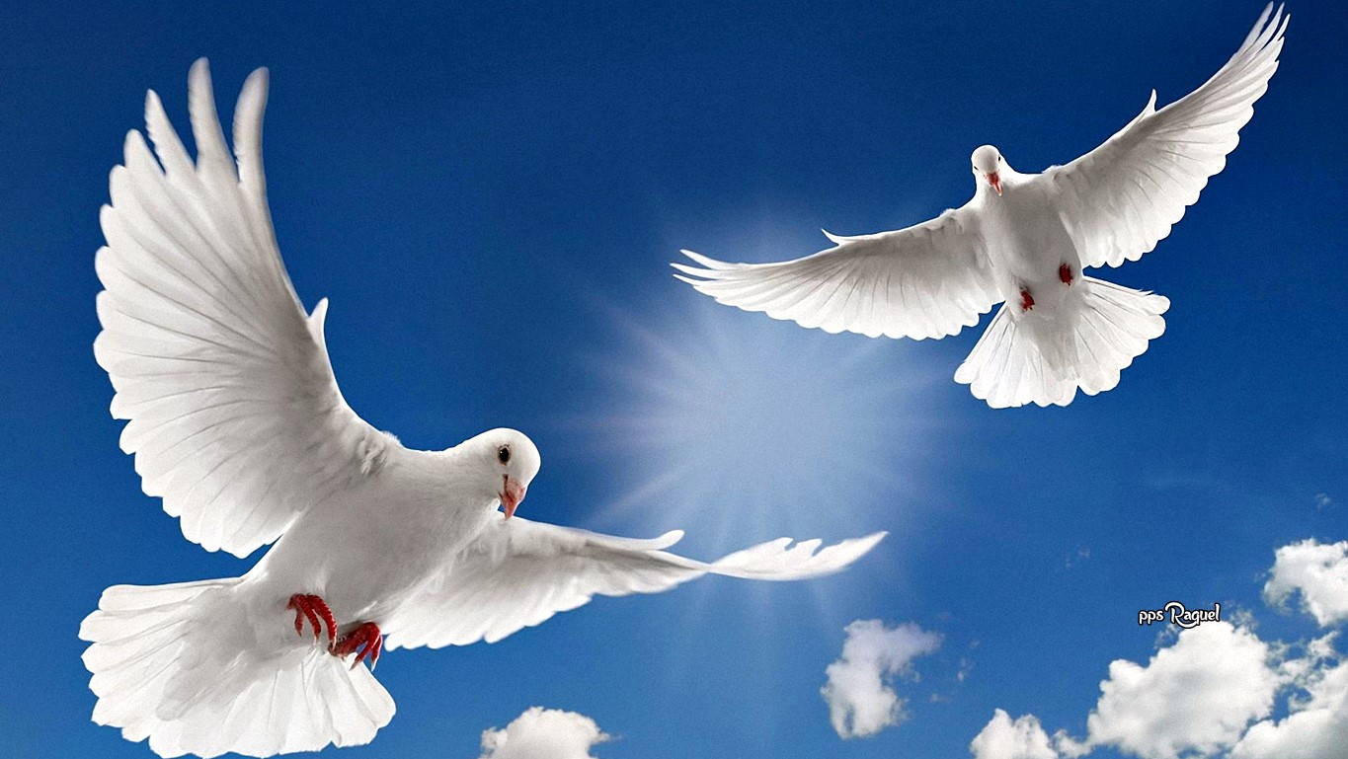

Slide 7
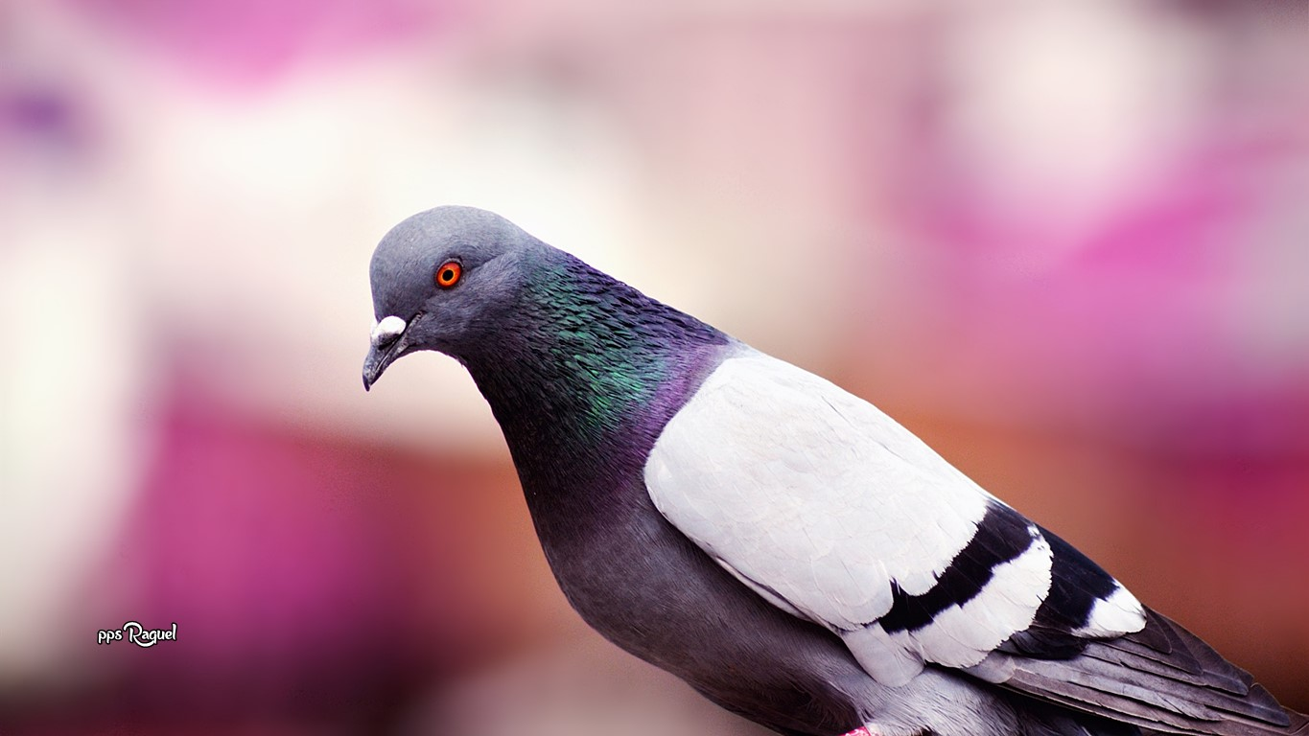


Slide 8
El sol marcaba su ruta;
Como si un pintor la pintara

Slide 9

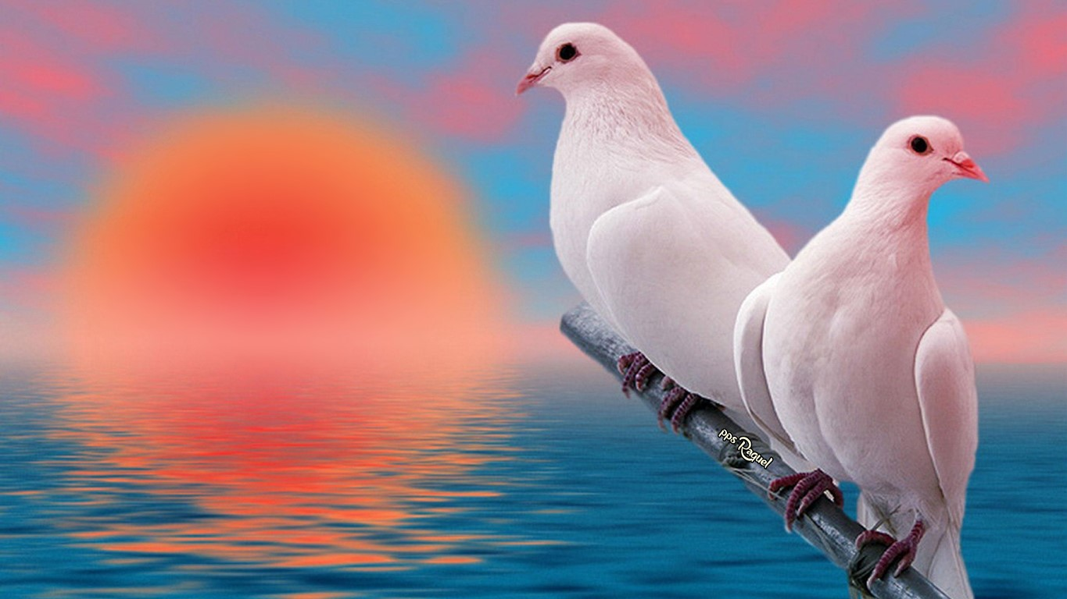

Slide 10
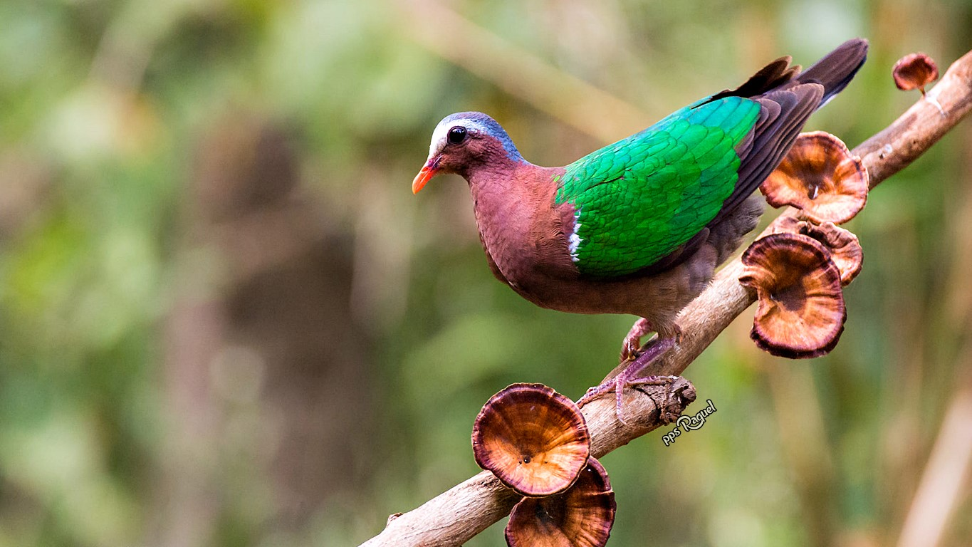


Slide 11

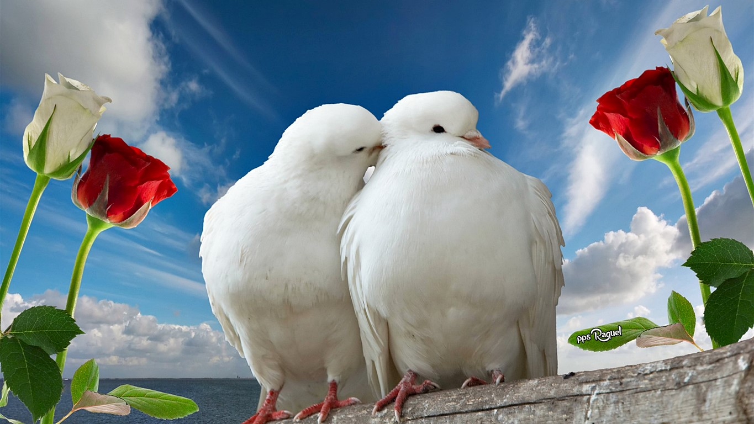

Slide 12
Como algo tan sublime;
Que posaba en mi mirada

Slide 13
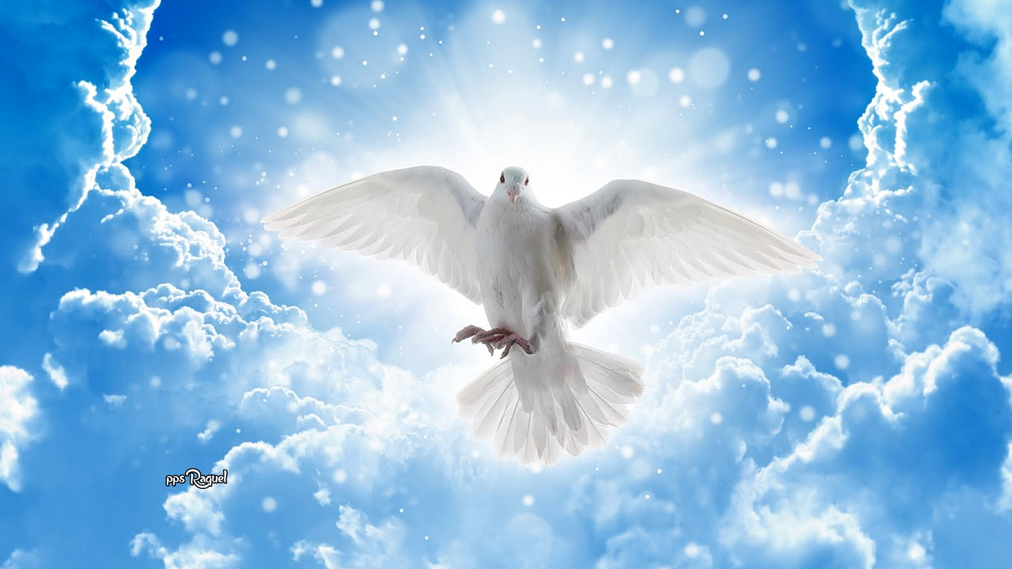


Slide 14
Blanca como una estrellas
Tan frágil y delicada

Slide 15
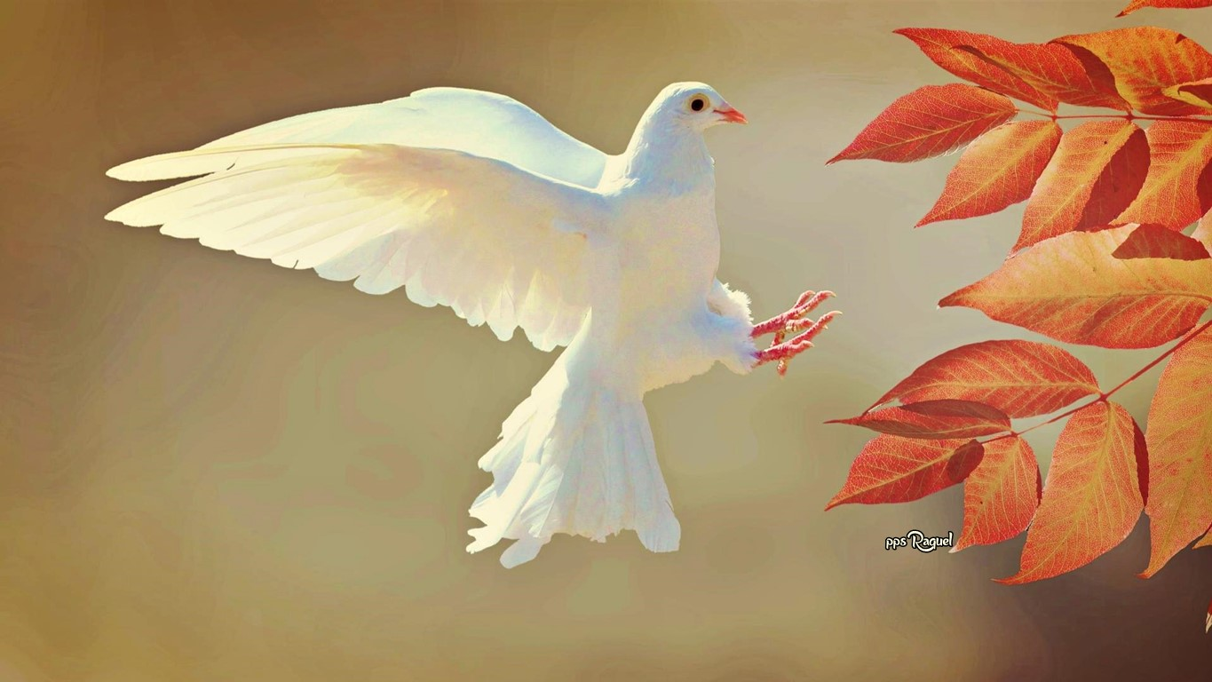


Slide 16
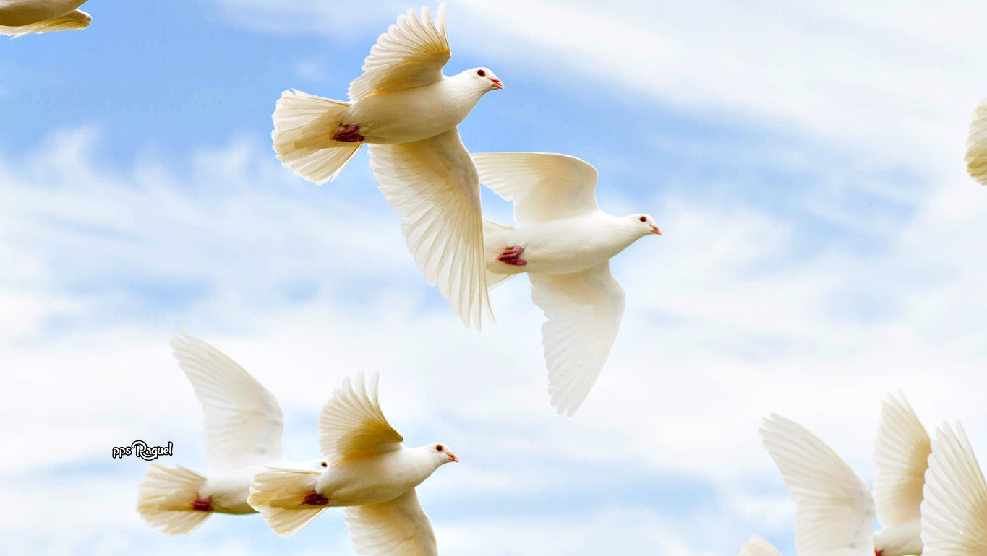

Slide 17
Dando vueltas en el cielo;
Con el vaivén de sus alas

Slide 18
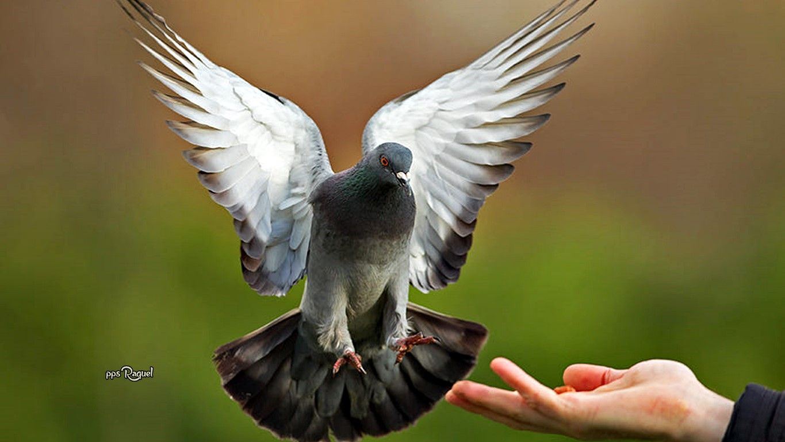

Slide 19
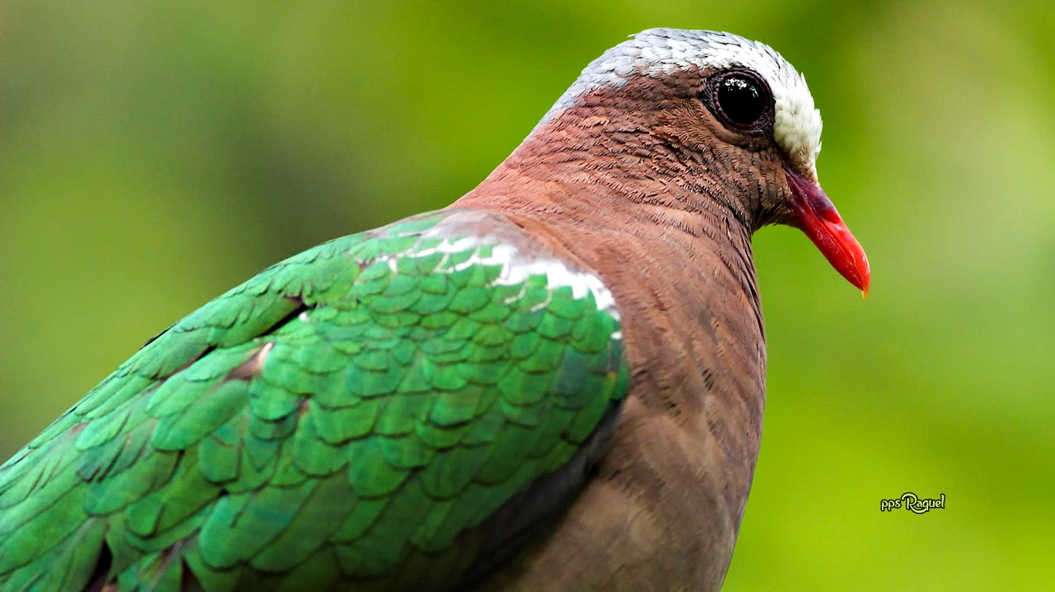

Slide 20
Ella volaba tan lejos
Adonde nadie la alcanzara

Slide 21
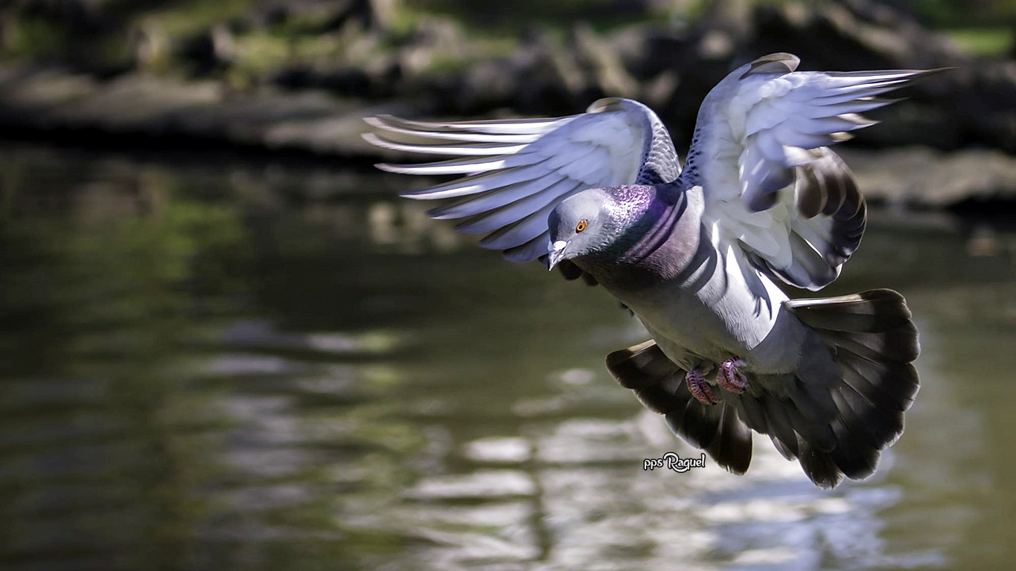

Slide 22
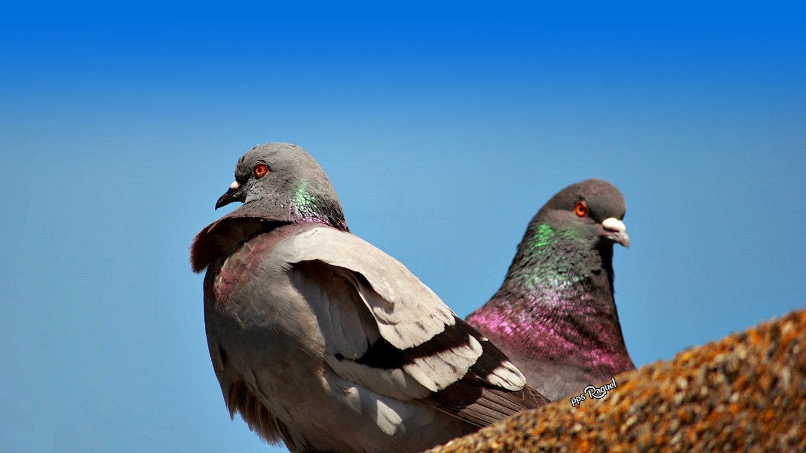

Slide 23
Y tan libre como el viento;
Que solo pasa y se va…

Slide 24
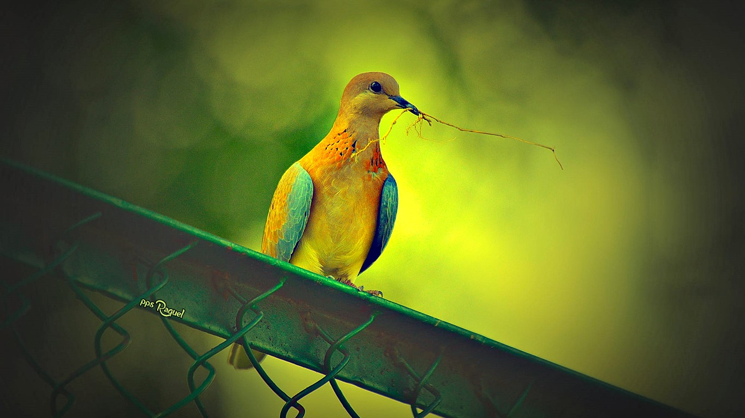

Slide 25
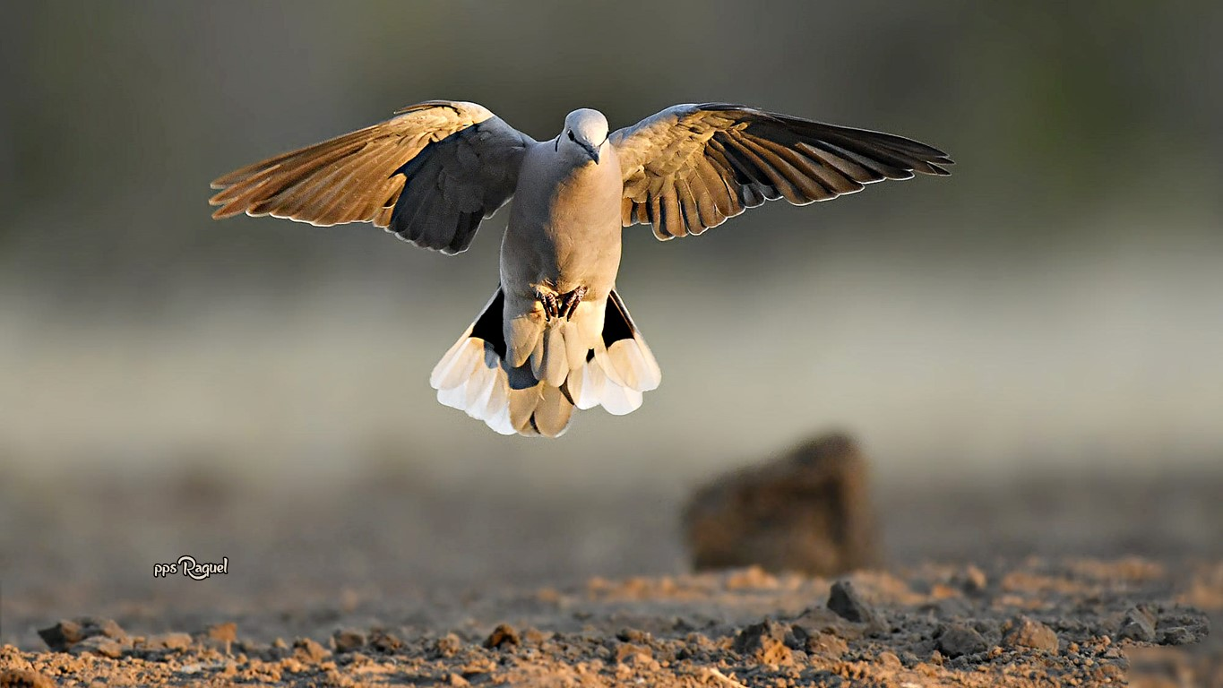

Slide 26
Me quede en breve silencio
Al ver algo que no esperaba

Slide 27
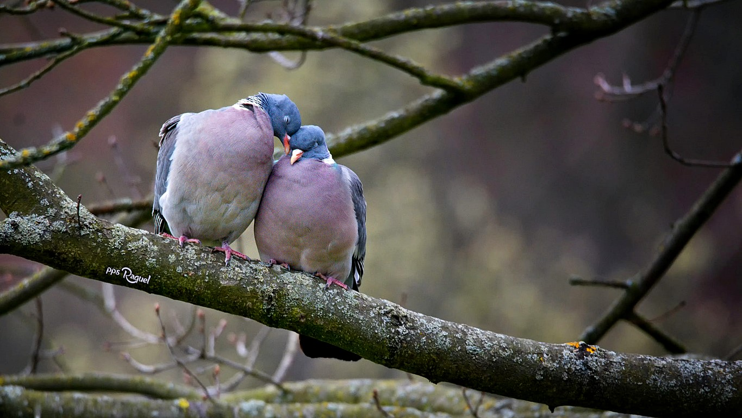

Slide 28
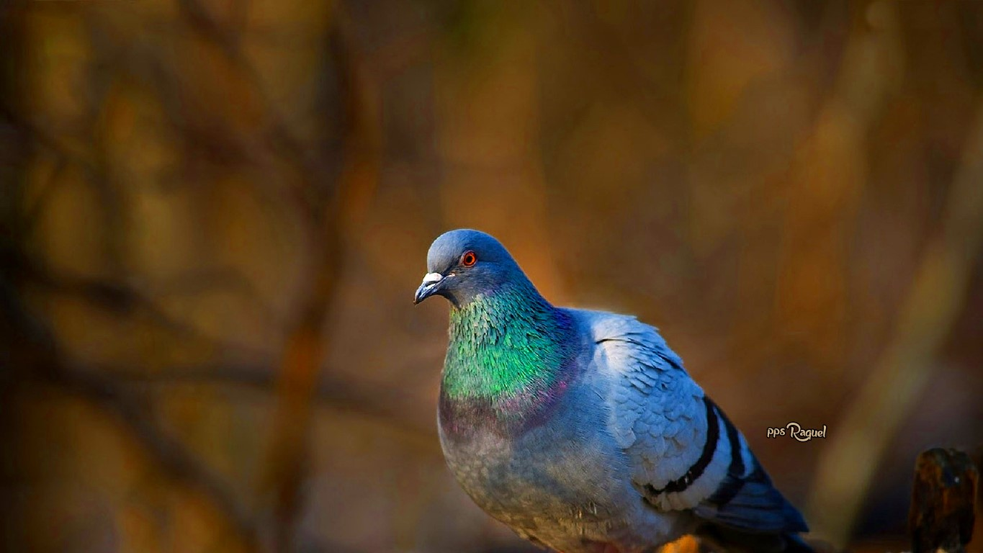

Slide 29
Presencié la paz de su vuelo
Midiendo el tiempo en tres palabras

Slide 30
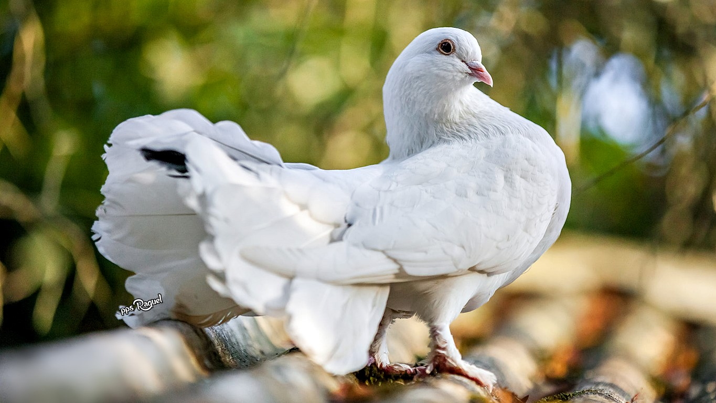

Slide 31
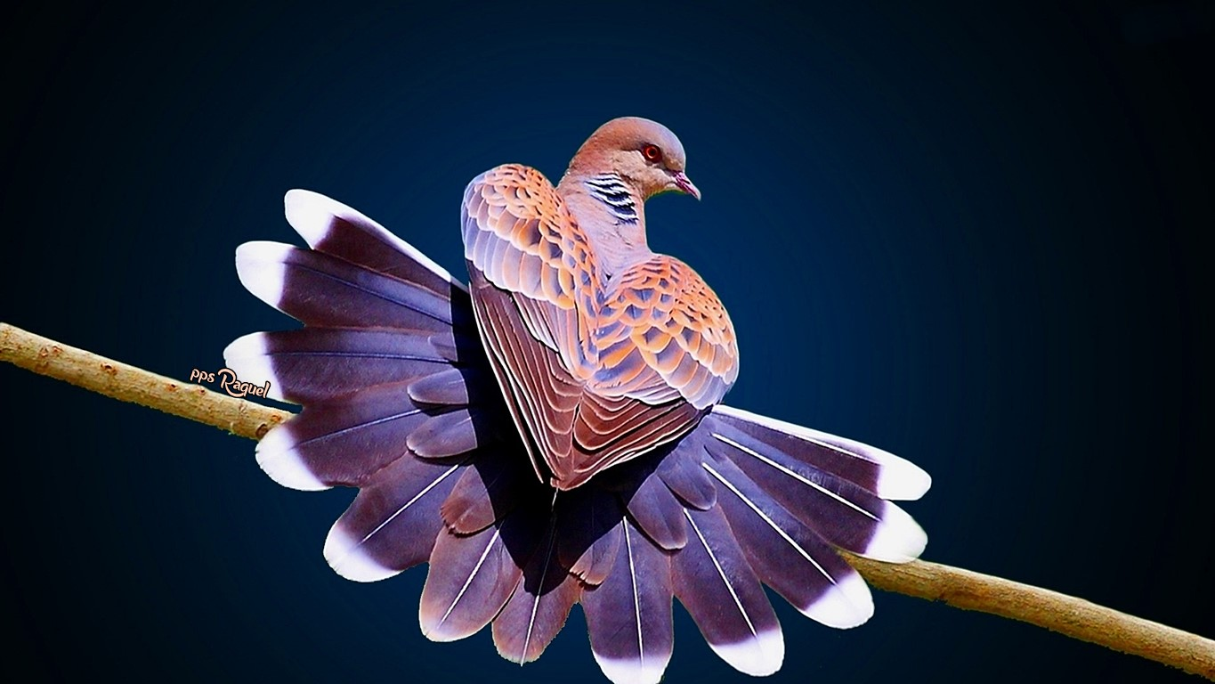

Slide 32
Vuela paloma blanca
Así mi voz la llamaba

Slide 33
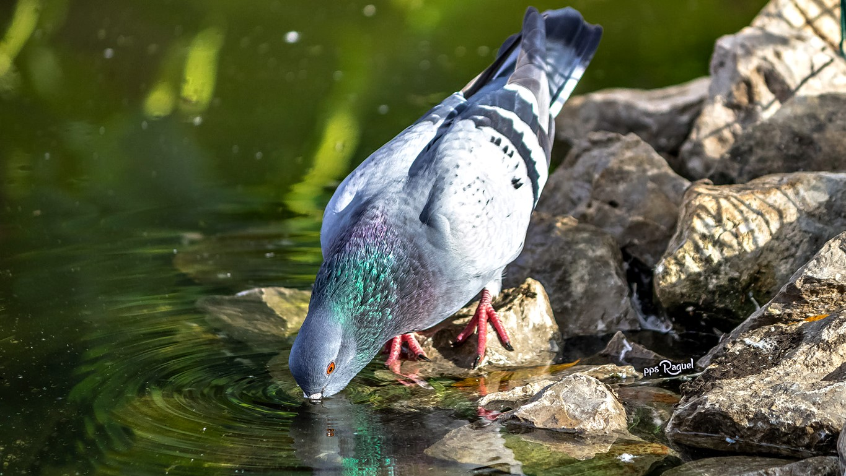

Slide 34
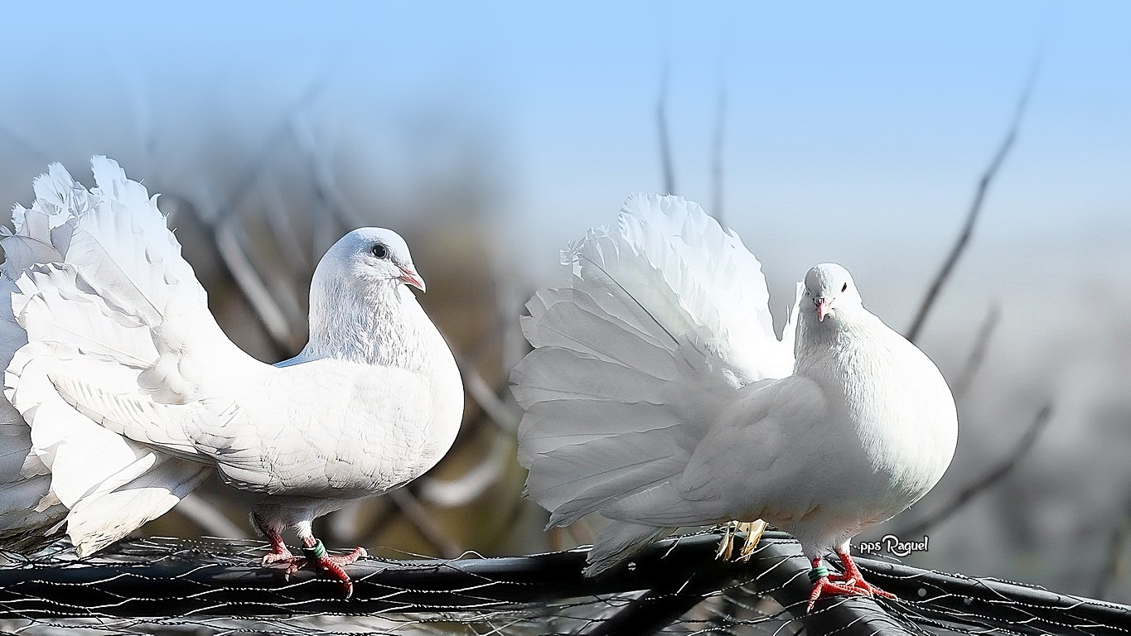

Slide 35
Si de mi estas cerca o estas lejos
o adonde quiera que vayas…

Slide 36
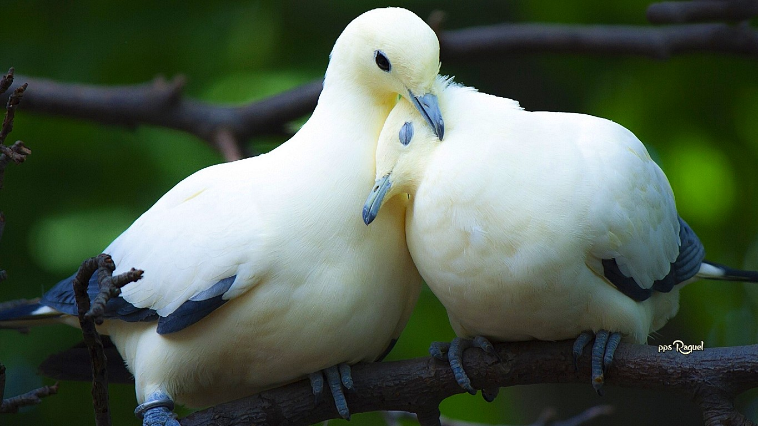

Slide 37
Miré hacia el brillo de sus alas
Surcando nubes plateadas
Y con la estela de la brisa
Poco a poco se alejaba
El sol marcaba su ruta;
Como si un pintor la pintara
Como algo tan sublime;
Que posaba en mi mirada
Blanca como una estrellas
Tan frágil y delicada
Dando vueltas en el cielo;
Adonde nadie la alcanzara
Y tan libre como el viento;
Que solo pasa y se va…
Me quede en breve silencio
Al ver algo que no esperaba
Presencie la paz de su vuelo
Midiendo el tiempo en tres palabras
Vuela paloma blanca
Así mi voz la llamaba
Si de mi estas cerca o estas lejos
o adonde quiera que vayas…
Con el vaivén de sus alas
Ella volaba tan lejos
Poema : Henyer

Slide 38
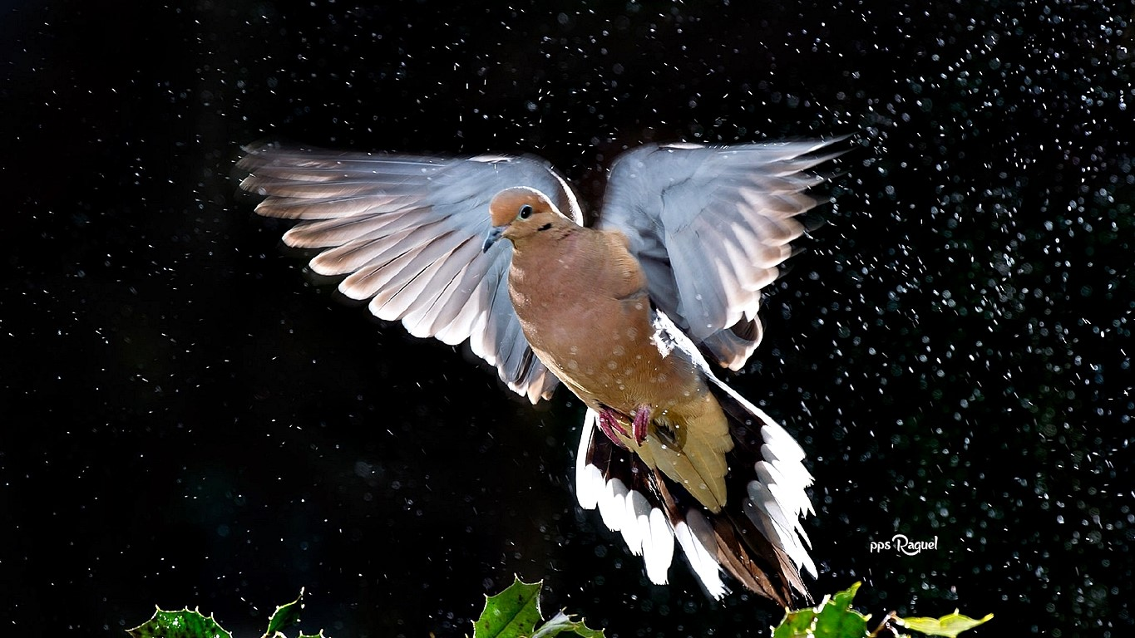

Slide 39
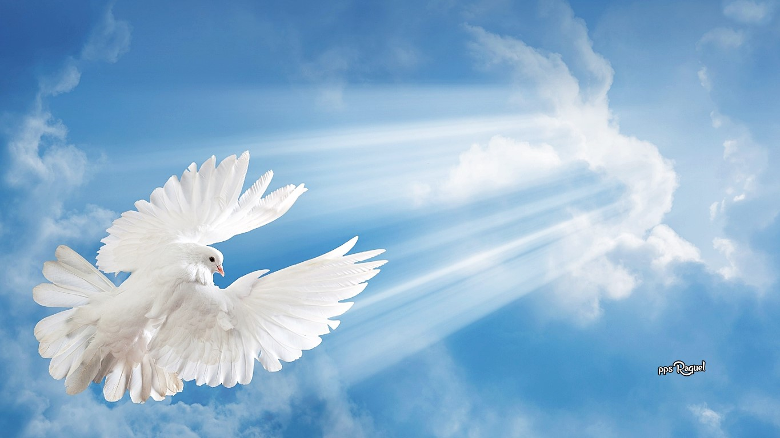


Slide 40









¿Te ha gustado?
Puedes ver más entrando
Aquí
Además puedes recibir powerpoints en tu correo electrónico suscribiéndote aquí:
Esta presentación powerpoint ha sido creada y compartida única y exclusivamente para mispps.com

